Slide 1
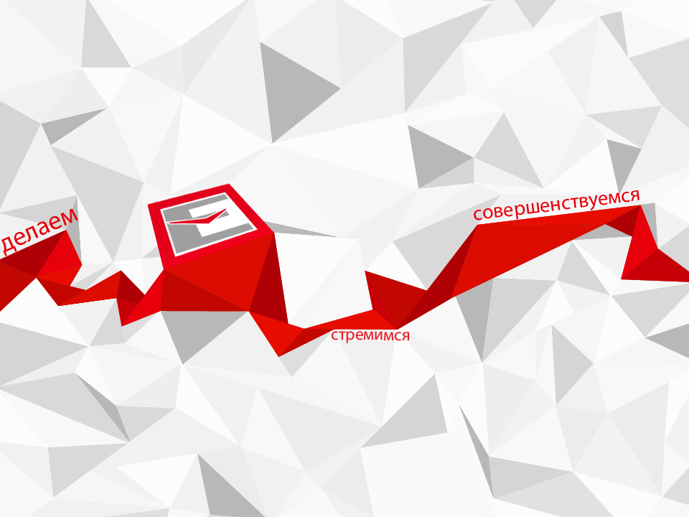

Slide 2

Детальное ТЗ: панацея или способ «завалить» проект

Slide 3
Для чего вообще нужно ТЗ
Формально: ТЗ это документ в котором перечислены все виды работ, которые выполняются в проекте, а также указаны способы реализации того или иного функционала, включая прототипы интерфейсов и структуру данных.
Неформально: ТЗ необходимо для оценки стоимости проекта, а также это способ прикрыть важные части тела от посягательства юристов обеих сторон.

Slide 4
Что делать если просят оценить большой проект, а ТЗ при этом нет.
Постулат: большой проект зачастую нельзя оценить даже с погрешностью в порядок если нет детализированного ТЗ. С ним его можно оценить с погрешностью до 50%.
Что делать?
Предлагать написать ТЗ за оплату, а потом оценивать.
Предлагать работать «итерациями» - делить задачу на мелкие подзадачи и последовательно их оценивать и решать.
Попробовать прикинуть сколько фирмо/месяцев будет идти работа над проектом и оценить исходя из этого.
Пример: портал ГисМетео – www.gismeteo.ru

Slide 5
Кто пишет ТЗ
Постулат: Заказчик в подавляющем большинстве случаев НЕ СПОСОБЕН написать ТЗ – если вам его прислали, скорее всего это или не ТЗ (обычно декларация о намерениях) или его писал другой разработчик и остался после этого не у дел.
В идеале ТЗ должен писать тот, кто будет разрабатывать проект, потому что в процессе написания выполняется в том числе и проектирование проекта, причем исходя из собственного понимания того, как проект будет реализовываться.

Slide 6
Что писать в ТЗ
В ТЗ нужно писать, ЧТО нужно сделать, а КАК это сделать – должен решать разработчик.
Под словом «КАК» подразумевается внутренняя организация проекта. Выбор платформы должен оставаться за разработчиком, но естественно согласовываться с заказчиком и его службой хостинга.

Slide 7
Что такое трактовка понятий в ТЗ.
Как можно договориться с заказчиком о способах трактовки.
Постулат: практически любая запись в ТЗ может подвергаться трактовке. Трактовке не может подвергаться только готовый проект.
В идеале в ТЗ должны быть максимально подробно прописаны все пункты, разная трактовка которых может существенно изменить объем выполняемых работ.
Идеальный вариант, это когда трактовка понятий остается на стороне исполнителя. Если на уровне договора прописать это не получилось, акаунт-менеджеру остается только стать хорошим переговорщиком.

Slide 8
Заказчик и исполнитель – партнеры или противники?
Залог успешного проекта – совместная работа заказчика и исполнителя, направленная на то чтобы сделать проект максимально успешным. При этом исполнитель должен понимать, что лучше пойти заказчику навстречу и сделать немного больше планируемого, но получить на выходе хороший проект и перспективу дальнейшего сотрудничества, а заказчик должен понимать, что если своими «хотелками» и трактовками будет заставлять работать исполнителя существенно больше запланированного времени, у того может закончится или ресурс или мотивация, что неминуемо скажется на качестве проекта.

Slide 9
Почему «зверские» дедлайны – это круто!
Истории успеха ABC ToRussiaWithSports и НАШЕ.ру.
Дедлайн это действительно круто, потому что в этом случае заказчик просто вынужден довериться вам, у него нет времени на «подумать», «согласовать с боссом», «вычитать договор» и, как следствие, написать ТЗ. Главная задача разработчика сделать все так, чтобы потом этот проект стал собственной гордостью, а заказчик - довольным и верным на долгие годы клиентом.
Чтобы было круто, дедлайн должен быть настоящий, а не тот который могут потом отодвинуть. Настоящий дедлайн может быть, например, если уже выкуплена реклама или сдача работ приурочена к событию, которое не может быть отодвинуто – например, Новый Год :)

Slide 10


Что можно сделать за 14 дней при настоящем дедлайне:
Придумать акцию
Спроектировать ее
Нарисовать дизайн сайта
Запрограммировать его с учетом личного кабинета, интегрированного во внутреннюю систему учета авиационных накладных
Запрограммировать конкурс олимпийских прогнозов
Сделать 3 флеш-игры
Придумать и закупить призы
Спланировать и запустить рекламную кампанию в прессе и интернете

Slide 11
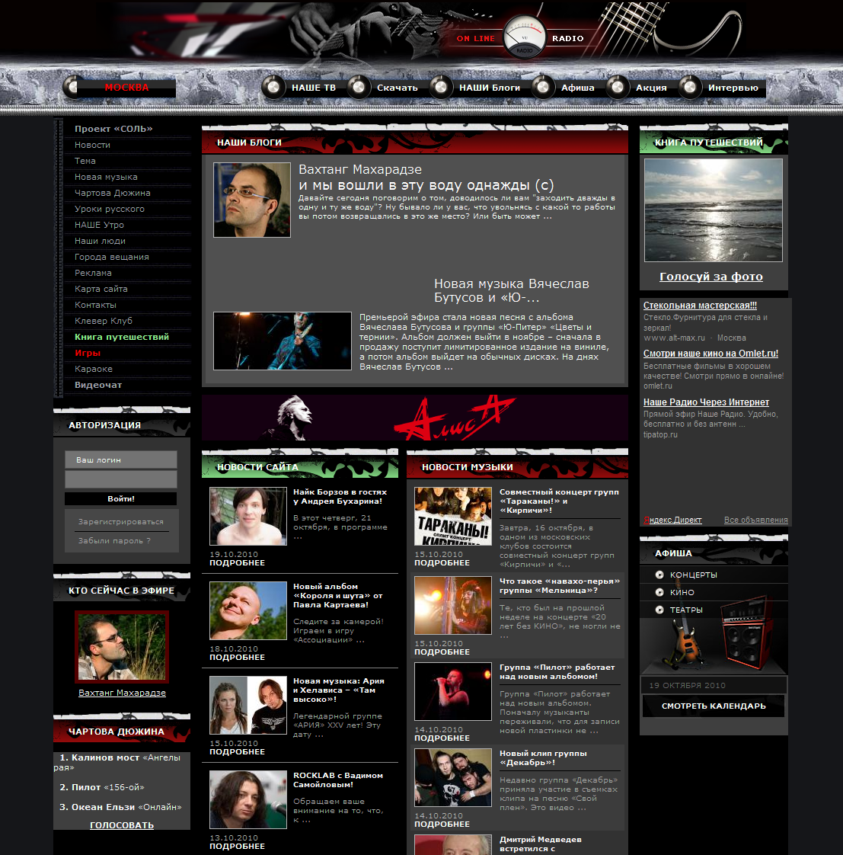
А за полтора месяца:
С нуля сделать медийный портал для Нашего Радио.

Slide 12
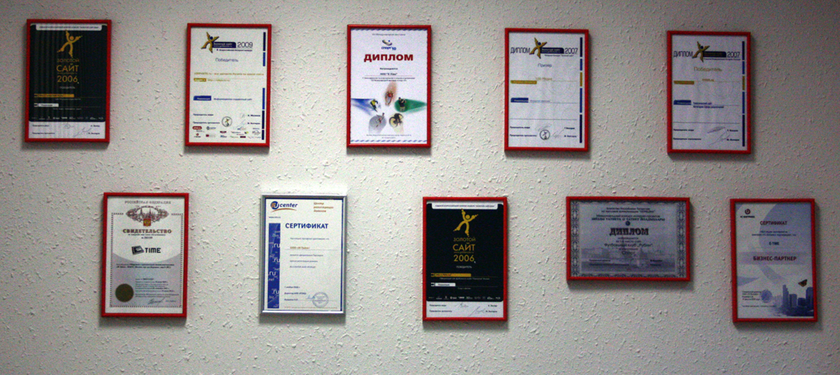
Успешные проекты и ни одного ТЗ

Slide 13

Григорий Овсепян
офис (495) 22-18-101
моб. (495) 514-60-50
e-mail: hgreg@e-time.ru

